Slide 1
Weekly Report
Jibeom Kim

Slide 2
Weekly Report
Summary of this week’s work
Scenario
Question
Action Item

Slide 3
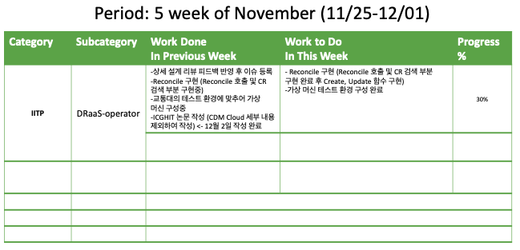
Weekly Report

Slide 4
Summary of this Week’s work
Scenario

Slide 5
Scenario
CDM-Cloud
etcd
ProtectionGroupInfoCR
Storage
Source Cluster의 정보를 담은 ProtectionGroupInfo CR 생성
( 복구 대상의 볼륨, 볼륨 스냅샷, 이미지 목록 등등)
Source Cluster
(복구 대상)

Slide 6

Scenario
CDM-Cloud
etcd
사용자의 요청으로 DRaaS CR 생성
ProtectionGroupInfo CR의 정보를 OwnerRefrence 관계로 참조한다.
사용자의 입력으로 스냅샷 주기와 스냅샷 유지 개수 정보를 가진다.
ProtectionGroupInfoCR
Storage
DRaaS CR
Source Cluster
(복구 대상)

Slide 7
Scenario
CDM-Cloud
etcd
DRaaS-operator에 의해 ReplicationInfo CR 생성
OwnerReference 관계로 ProtectionGroupInfo CR의 정보를 참조한다.
(ProtectionGroupInfo CR -> DRaaS CR -> ReplicationInfo CR)
ReplicationInfo CR은 ProtectionGroupInfo CR의 정보 중에서
복구에 필요한 정보 (복구 대상의 볼륨, 볼륨 스냅샷, 이미지 목록)를 가진다.
ProtectionGroupInfoCR
Storage
DRaaS CR
ReplicationInfo CR
Source Cluster
(복구 대상)

Slide 8
Scenario
CDM-Cloud
etcd
ProtectionGroupInfoCR
Storage
DRaaS CR
ReplicationInfo CR
DRaaS-operator의 ReplicationInfo CR은 CDM-Cloud-Storage를 고정 타겟으로
지정하고 Source Cluster의 정보 중 복구에 필요한 정보를 알려주는 CR이다.
Source Cluster
(복구 대상)

Slide 9
Scenario
CDM-Cloud
etcd
ProtectionGroupInfoCR
Storage
DRaaS CR
Source Cluster’s info
ReplicationInfo CR
Source Cluster
(복구 대상)
ReplicationInfo CR의 정보로 고정 Target인
CDM-Cloud-Storage로 데이터 복제

Slide 10
Scenario
CDM-Cloud
etcd
ProtectionGroupInfoCR
Storage
DRaaS CR
Source Cluster’s info
ReplicationInfo CR
Source Cluster, Target Cluster 모두에 재해가 발생하여
기능을 상실였어도 CDM-Cloud-Storage에는 Source Cluster의 복구를 위한 데이터가 존재한다.

Slide 11
Scenario
CDM-Cloud
etcd
ProtectionGroupInfoCR
Storage
DRaaS CR
Source Cluster’s info
ReplicationInfo CR
Target Cluster가 지정되면
CDM-Cloud-Storage에 저장해둔 데이터를
Target Cluster로 복제하여 복구
Target Cluster
(복제 대상)

Slide 12
Scenario
CDM-Cloud
etcd
ProtectionGroupInfoCR
Storage
DRaaS CR
Source Cluster’s info
ReplicationInfo CR
DRaaS-operator의 ReplicationInfo는
타겟을 CDM-Cloud-Storage로 지정하여 복제
Source Cluster
(복구 대상)
Target Cluster
(복제 대상)
DirectPlan-operator의 ReplicationInfo는 타겟을
Target Cluster로 지정하여 복제

Slide 13
Flow Chart
DRaaS-operator의 Reconcile 호출 case
1. ProtectionGroupInfo CR 수정 이벤트 메세지 수신
2. 스냅샷 주기, 유지 개수 변경으로 인한 DRaaS CR 변경
3. DRaaS CR 삭제로 인한 호출
DRaas CR
이벤트 수신
Reconcile 호출
Reconcile 종료
Reconcile.Get() 호출
DRaaS CR 검색
없으면
있으면
없으면 생성
Reconcile.List() 호출
RepllicationInfo CR 검색
있으면 update
FC-DR-51101
Reconciler.createReplicationInfo() 호출
FC-DR-51102
Reconciler.updateReplicationInfo() 호출

Slide 14
Question
ReplicationInfo CR이 없어도 ProtectionGroupInfo CR로 처리가 가능할 것으로 보이는데 ReplicationInfo CR을 사용하는 이유를 알고 싶습니다.

Slide 15
Action Item
피드백 관련 상세 설계 수정
NFS 서버에 깃랩 자료 저장 및 연동

